Slide 1
Розробка автоматизованої системи аналізу інформації бортових систем діагностування локомотивів
Доповідач: ст. гр. 6-ПЗ Шкабара А.В.
Наук. кер.: Швець О.М.

Slide 2
Постановка задачі:
необхідно розробити сервіс з веб-інтерфейсом, що дозволить перегляд статистики систем діагностування локомотивів;
сервіс повинен надавати можливість адмініструвати систему, виконувати пошук даних за період часу та відображати їх значення на діаграмі та таблицях.

Slide 3
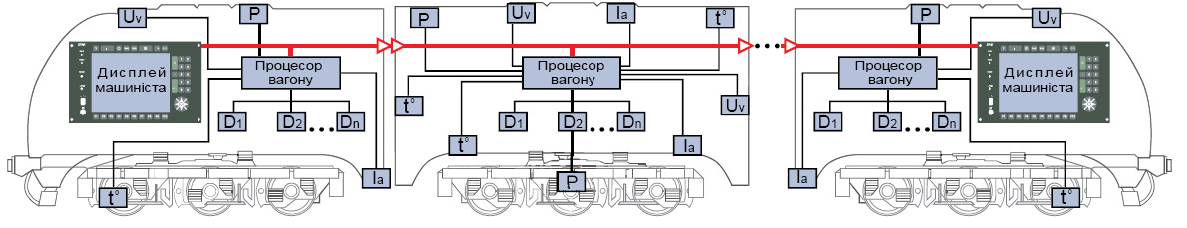
Бортові системи діагностування
Призначення:
підвищення безпеки руху завдяки безперервному контролю найбільш відповідальних вузлів локомотива.
Недоліки:
висока вартість, що обумовлено складними умовами експлуатації рухомого складу;
забезпечення придатності вузлів і агрегатів до контролю.

Slide 4
Призначення
Використання продукту дозволить:
удосконалювати алгоритми контролю, періодичність опитування датчиків контролюючих параметри вузлів і агрегатів локомотивів;
реалізувати сховище діагностичних даних та забезпечити їх перегляд.

Slide 5
Варіанти використання

Slide 6
Архітектура системи «Клієнт-сервер»

Slide 7
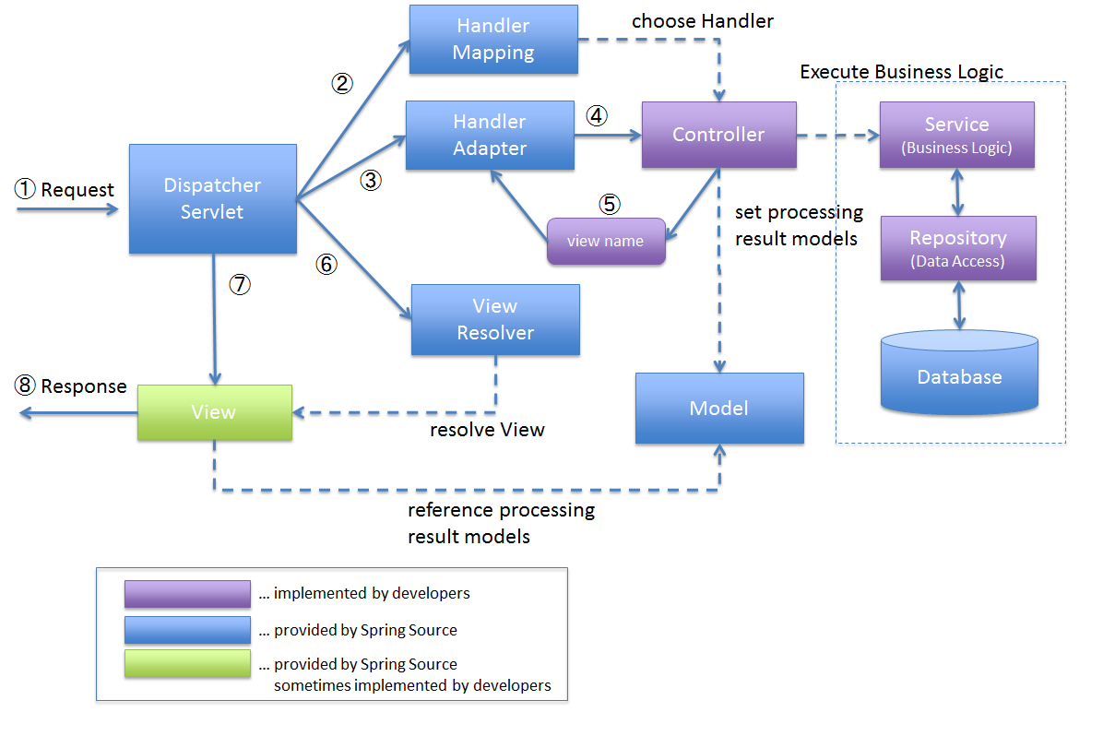
Структура проекту
Виконана на базі Spring MVC

Slide 8
Діаграма класів прошарку контролерів

Slide 9
Діаграма класів сервісу аутентифікації

Slide 10









Використані технології

Slide 11
Висновки
було реалізовано сховище для діагностичних даних локомотивів;
програмний продукт створено у вигляді веб-сервісу;
в процесі розробки використовувались сучасні технології.

Slide 12
Дякую за увагу!

